Slide 1

PHÒNG GIÁO DỤC VÀ ĐÀO TẠO QUẬN LONG BIÊN
TRƯỜNG THCS NGỌC THỤY
MÔN TOÁN 7 (CÁNH DIỀU )
GV: NGUYỄN THÙY LINH
NĂM HỌC: 2022 - 2023

Slide 2
1. Giáo viên: SGK, kế hoạch bài dạy, thước thẳng, bảng phụ, máy chiếu.
2. Học sinh: SGK, thước thẳng, bảng nhóm.

Slide 3











Slide 4


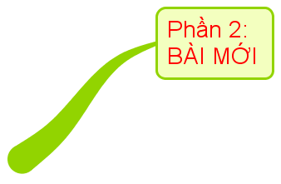


PHẦN 1
KHỞI ĐỘNG
PHẦN 2
HÌNH THÀNH KIẾN THỨC
PHẦN 3
LUYỆN TẬP, VẬN DỤNG

Slide 5

HOẠT ĐỘNG
MỞ ĐẦU

Slide 6
Tiết 57 Bài 1. TỔNG BA GÓC TRONG TAM GIÁC
Câu 1: Nêu định lý tổng ba góc của tam giác.
Câu 2: Cho biết . Tính số đo góc B.
Hoạt động cặp đôi
5 phút

Slide 7
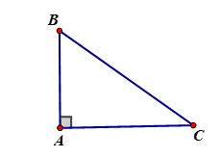
Câu 1: Tổng ba góc của tam giác bằng
Câu 2:
Trong có

Slide 8

CHƯƠNG VII
TAM GIÁC
Tiết 57-BÀI 1
TỔNG BA GÓC TRONG TAM GIÁC

Slide 9
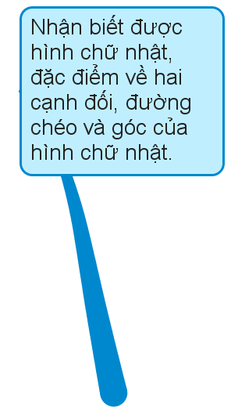
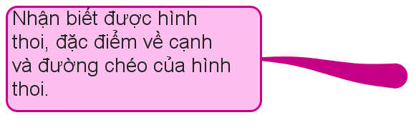
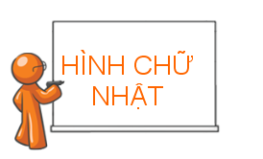
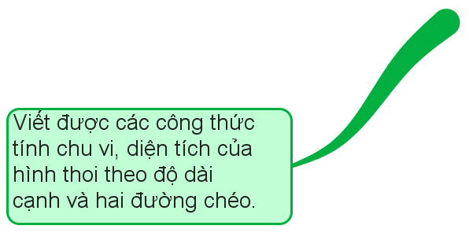
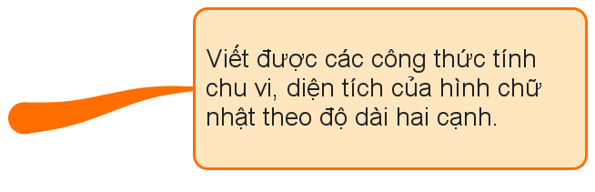
Biết được quan hệ của hai góc nhọn trong tam giác vuông.
Biết được góc ngoài, cách tính góc ngoài của tam giác.
Tiết 2: Tổng ba góc trong tam giác
Tính được các góc trong tam giác.
Tính được các góc nhọn trong tam giác vuông.

Slide 10

HOẠT ĐỘNG
Hình thành kiến thức

Slide 11

Tiết 2, Bài 1. TỔNG BA GÓC TRONG TAM GIÁC
2 phút
2. Nhận xét
a, Hoạt động 2
Cho tam giác ABC vuông tại A. Tổng hai góc B và góc C bằng bao nhiêu độ?
2

Slide 12
Tiết 2, Bài 1. TỔNG BA GÓC TRONG TAM GIÁC
a, Hoạt động 2
Ta có ( tổng ba góc của tam giác)
Suy ra
mà
nên

Slide 13
Tiết 2, Bài 1. TỔNG BA GÓC TRONG TAM GIÁC
*Nhận xét
Tổng hai góc nhọn trong một tam giác vuông bằng
Trong vuông tại A có

Slide 14
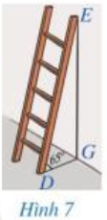

Tiết 2, Bài 1. TỔNG BA GÓC TRONG TAM GIÁC
b,Ví dụ 2
Hình 7 biểu diễn chiếc thang dựa vào tường. Tính độ nghiêng của chiếc thang đó dựa vào tường, biết rằng độ nghiêng của chiếc thang đó so với mặt đất là
4 phút

Slide 15
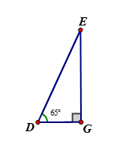
Tiết 2, Bài 1. TỔNG BA GÓC TRONG TAM GIÁC
b,Ví dụ 2
Trong vuông tại G có:
(tổng hai góc nhọn trong tam giác vuông)
Suy ra
Vậy độ nghiêng của chiếc thang so với bức tường là

Slide 16
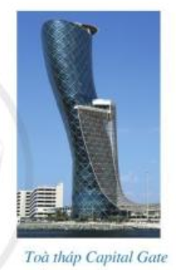
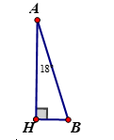
Tiết 2, Bài 1. TỔNG BA GÓC TRONG TAM GIÁC
4 phút
Luyện tập, vận dụng 2
Trong bài toán nêu ở phần mở đầu, hãy tính độ nghiêng của tòa tháp Capital Gate so với phương nằm ngang.

Slide 17
Tiết 2, Bài 1. TỔNG BA GÓC TRONG TAM GIÁC
Luyện tập, vận dụng 2
Vẽ để minh họa tòa tháp nghiêng so với phương thẳng đứng.
Trong vuông tại H có
(Tổng hai góc nhọn trong tam giác vuông)
Suy ra
Vậy độ nghiêng của tòa tháp so với phương nằm ngang là

Slide 18

HOẠT ĐỘNG
Luyện tập

Slide 19
Tiết 2, Bài 1. TỔNG BA GÓC TRONG TAM GIÁC
Dạng 1: Tính số đo một góc khi biết số đo hai góc còn lại của tam giác.
Phương pháp giải:
Sử dụng định lý tổng ba góc của tam giác.

Slide 20
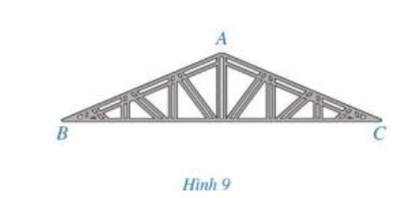
Tiết 2, Bài 1. TỔNG BA GÓC TRONG TAM GIÁC
5 phút
Bài 1/SGK /T72
.
Một khung thép có dạng hình tam giác ABC với số đo các góc ở đỉnh B và đỉnh C cùng bằng . Tính số đo của góc ở đỉnh A.

Slide 21
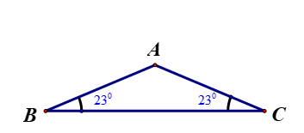
Tiết 2, Bài 1. TỔNG BA GÓC TRONG TAM GIÁC
Bài 1/SGK /T72
Trong có

Slide 22
Tiết 2, Bài 1. TỔNG BA GÓC TRONG TAM GIÁC
Dạng 2:
Tính số đo góc của tam giác trong bài toán có quan hệ vuông góc và song song.
Phương pháp giải :
-Dựa vào tính chất tổng hai góc nhọn trong tam giác vuông bằng 90 độ
-Dựa vào tính chất của hai đường thẳng song song : nếu một đường thẳng cắt hai đường thẳng song song thì hai góc so le trong bằng nhau, hai góc đồng vị bằng nhau, hai góc trong cùng phía bù nhau.

Slide 23
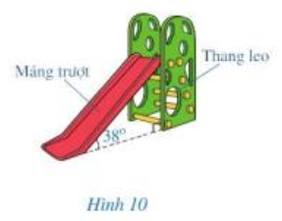

Tiết 2, Bài 1. TỔNG BA GÓC TRONG TAM GIÁC
6 phút
Bài 2/SGK /T72
.
Hình 10 biểu diễn một chiếc cầu trượt gồm máng trượt và thang leo. Tính độ nghiêng của máng trượt so với phương thẳng đứng, biết rằng độ nghiêng của máng trượt so với phương thẳng đứng là

Slide 24
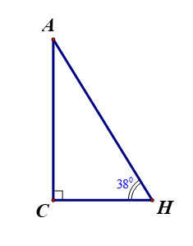

Tiết 2, Bài 1. TỔNG BA GÓC TRONG TAM GIÁC
Bài 2/SGK /T72
Vẽ để minh họa cho chiếc cầu trượt, AH là máng trượt, AC là thang leo
Trong vuông tại C có
(tổng 2 góc nhọn trong tam giác vuông)
Vậy độ nghiêng của máng trượt so với phương thẳng đứng là .

Slide 25
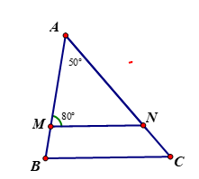
Tiết 2, Bài 1. TỔNG BA GÓC TRONG TAM GIÁC
7 phút
Bài 3/SGK /T72
Trong hình 11, . Tính số đo góc C.

Slide 26

Tiết 2, Bài 1. TỔNG BA GÓC TRONG TAM GIÁC
Bài 3/SGK /T72
Trong có
Vì , là hai góc đồng vị nên

Slide 27

HOẠT ĐỘNG
VẬN DỤNG

Slide 28
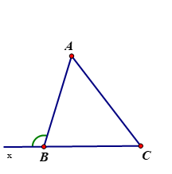

Tiết 2, Bài 1. TỔNG BA GÓC TRONG TAM GIÁC
CÓ THỂ EM CHƯA BIẾT
*Góc ngoài của tam giác
là góc ngoài của

Slide 29










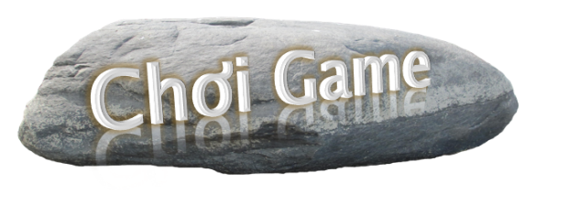




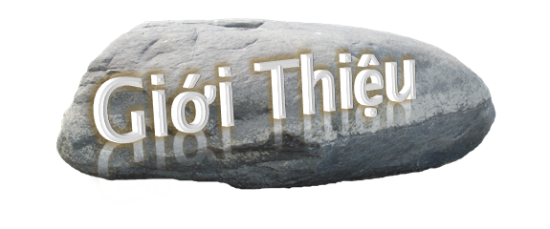


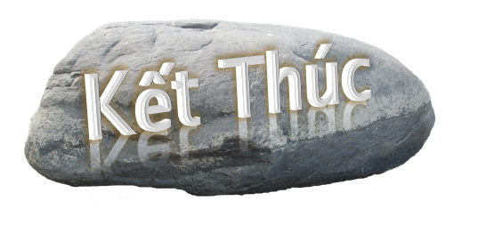
GAME
HÁI TÁO

Slide 30

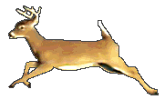
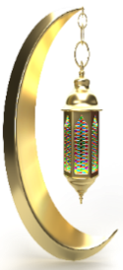

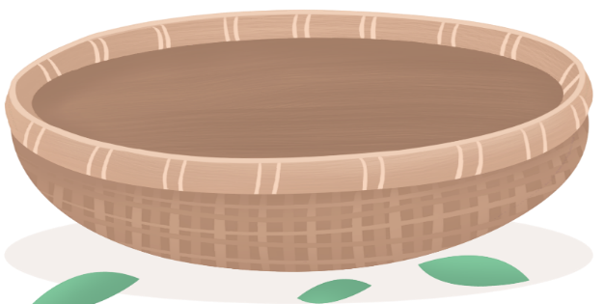
GAME
HÁI TÁO
Hãy giúp ông
Hái táo nhé

Slide 31


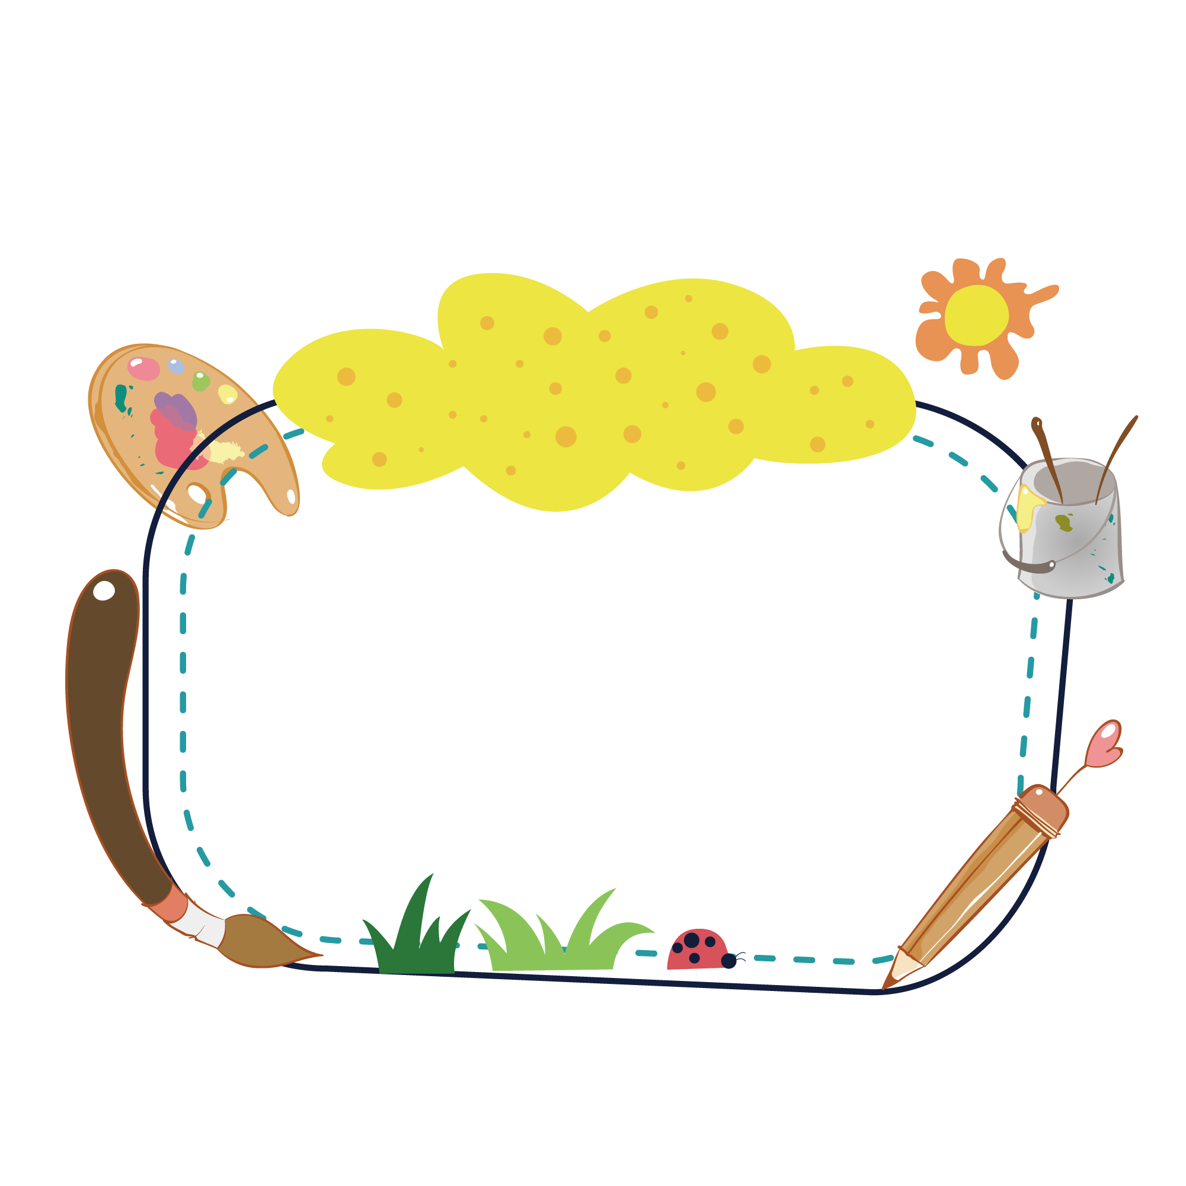




Công dụng
Một quả táo đỏ cỡ trung bình có đường kính khoảng 7,.6cm và nặng khoảng 182g có hàm lượng dinh dưỡng tương đương 265g các loại trái cây khác. Những chất dinh dưỡng có trong một quả táo đỏ có thể kể đến là:
Calo: 95g; Carb: 25g;Chất xơ: 4g;Vitamin C: 14% mức khuyến nghị hàng ngày; Kali: 6% mức khuyến nghị hàng ngày
Vitamin K: 5% mức khuyến nghị hàng ngày.
Ngoài những chất trên, một quả táo cũng cung cấp 2 – 4% lượng mangan, đồng, vitamin A, E, B1, B2 và B6 khuyến nghị hằng ngày. Hơn nữa, táo đỏ cũng là một nguồn polyphenol phong phú rất tốt cho sức khỏe.
Để tận dụng tối đa dinh dưỡng trong táo, bạn hãy ăn cả vỏ vì một nửa chất xơ và rất nhiều polyphenol của táo nằm ở vỏ. Và rất nhiều công dụng khác….

Slide 32



Câu 1: Số đo của góc B trong hình sau là :
01
02
03
04
05
06
07
08
09
10
A.
B.
C.
D.

Slide 33
01
02
03
04
05
06
07
08
09
Câu 2: Số đo x trong hình vẽ là:
10

Slide 34
01
02
03
04
05
06
07
08
09
Câu 3: Số đo x trong hình vẽ là:
10

Slide 35
01
02
03
04
05
06
07
08
09
Câu 4: Tính số đo biết
10

Slide 36
01
02
03
04
05
06
07
08
09
Câu 5: Khẳng định sau đây, đúng hay sai?
10
Hai tam giác khác nhau về kích thước và hình dạng thì tổng số đo ba góc của chúng cũng khác nhau.
Sai

Slide 37

HƯỚNG DẪN TỰ HỌC Ở NHÀ
Học và ghi nhớ định lý tổng ba góc trong tam giác, ứng dụng vào tam giác vuông.
Làm bài tập 4 (sgk)
Chuẩn bị trước bài sau.

Slide 38


